Slide 1
Trabajo practico Final Electronica 3
Autores:
Lucero Guadalupe Fernandez
Matias Larroque
Manuel Mollon
Ezequiel Vijande

Slide 2
Objetivos y resumen
Visualizar un cronometro en un monitor VGA utilizando una Fpga.
Modularizar el proyecto en la mayor medida posible.
Se realizaron los modulos en Verilog y se simularon con GTKWave.
Implementar el proyecto en Quartus.

Slide 3
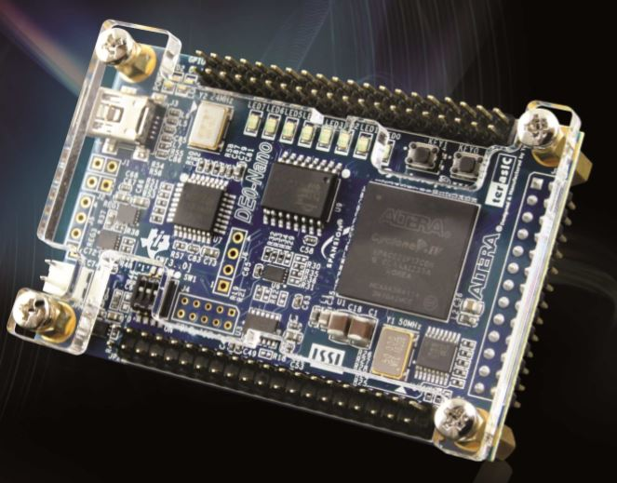
DE0-NANO

Slide 4
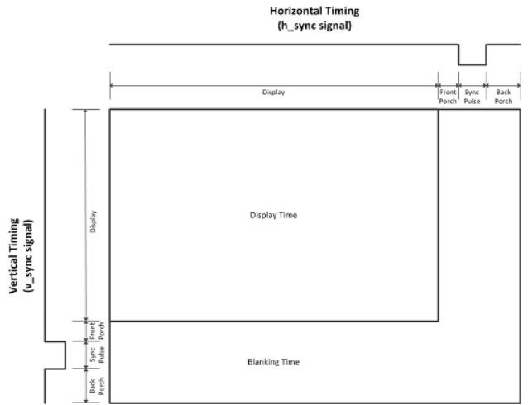
Protocolo VGA

Slide 5
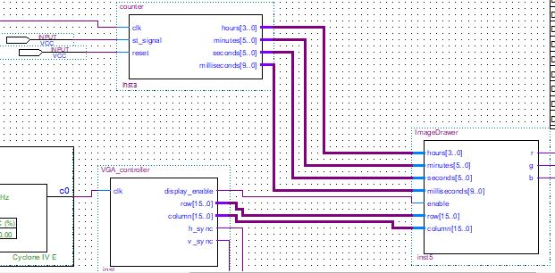
Esquema del sistema
Contador de pulsos que actualiza el reloj del cronometro.
Controlador del protocolo VGA, decide cuando debe dibujarse en el monitor y en que sector de la misma.
Un modulo que ‘lee’ el valor del cronometro y lo dibuja en pantalla.
PLL’s

Slide 6
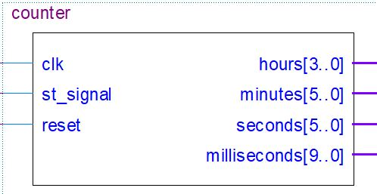
Contador
Recibe un clock de 1KHz, una señal de START/STOP y una de reset.
Las señal de START/STOP frena o activa el contador con cada flanco ascendente de la misma.
Funciona como cronometro que va actualizando en su salida las horas, minutos, segundos y milisegundos.

Slide 7
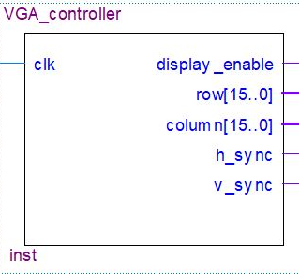
Controlador VGA
Se ocupa de manejar el protocolo VGA y decirle al siguiente modulo donde dibujar.
Genera las señales de h_sync y de v_sync, así también como una señal de enable que avisa cuando se esta barriendo la región visible del monitor.
Devuelve la fila y la columna que se debe actualizar en pantalla.

Slide 8
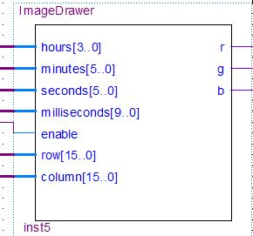
Image Drawer
Traduce el tiempo que le llega del cronometro a como debe verse cada digito en el display.
Internamente implementa una FSM de 11 estados(uno por cada símbolo) para saber cual es el símbolo que debe dibujar.
A la salida se comunica directamente con los pines R, G, B de la entrada del monitor VGA.

